Slide 1








CHÀO MỪNG CÁC CON
ĐẾN VỚI TIẾT HỌC
HOẠT ĐỘNG TRẢI NGHIỆM

Slide 2

Bài 18
Em tham gia các hoạt động xã hội
(tiết 2 )

Slide 3


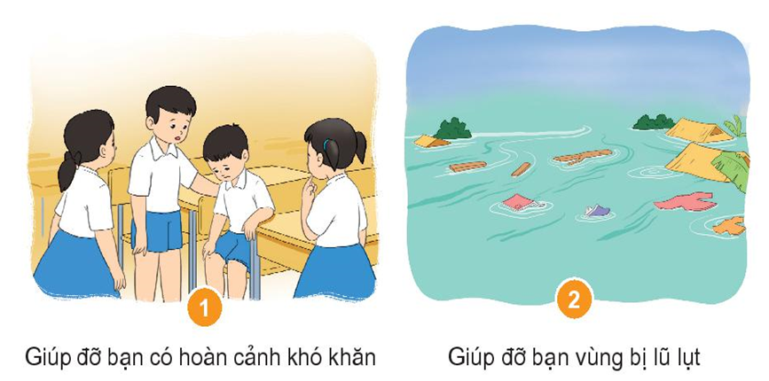

Slide 4
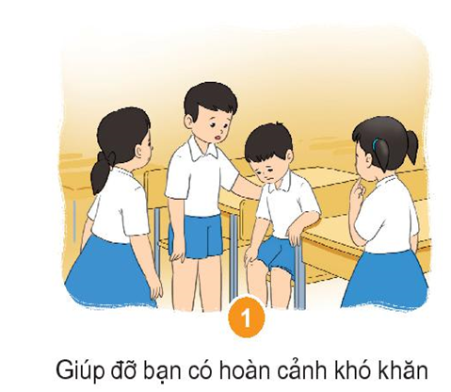
Hỏi bạn xem bạn đang gặp chuyện gì?
Bạn có cần giúp đỡ gì không?
Động viên, chia sẻ với bạn.
Cùng nhau giúp đỡ bạn như: nói cho cô giáo biết bạn đang gặp khó khăn, chia sẻ với người thân để nhờ sự giúp đỡ….

Slide 5
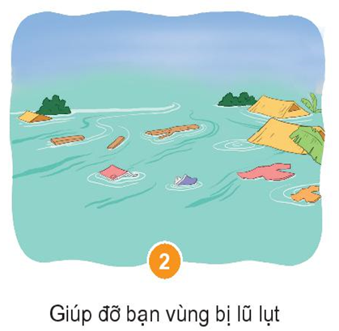
Lập kế hoạch cá nhân hoặc nhóm như :
Nuôi heo đất từ tiền tiết kiệm để quyên góp, ủng hộ các bạn.
Quyên góp, gửi tặng các bạn sách vở, đồ dùng học tập.
Quyên góp, gửi tặng các bạn quần áo, đồ dùng sinh hoạt cần thiết.
Chia sẻ với người thân để nhận được thêm sự giúp đỡ cho kế hoạch đề ra.

Slide 6

* Biết quan tâm, chia sẻ với bạn điều đó giúp bạn có thêm niềm vui và vơi đi bớt sự khó khăn.
* Ở lứa tuổi các em, em có thể tham gia một số hoạt động xã hội như: tặng sách, truyện, quần áo cũ, quyên góp tiền để ủng hộ bạn nghèo; các bạn vùng sâu vùng xa nơi miền núi; các bạn vùng lũ lụt….
*Những việc làm trên, các em đã thể hiện ý thức, trách nhiệm với cộng đồng, biết yêu thương, chia sẻ với mọi người.

Slide 7

Nghỉ giải lao

Slide 8
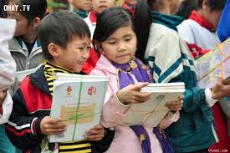
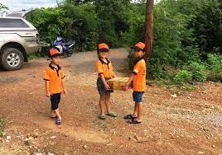
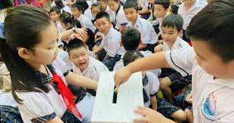
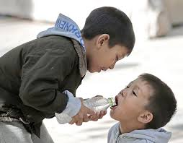
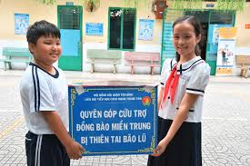
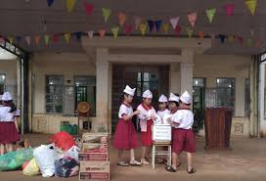
Một số hình ảnh về sự chia sẻ, quyên góp của các bạn :

Slide 9
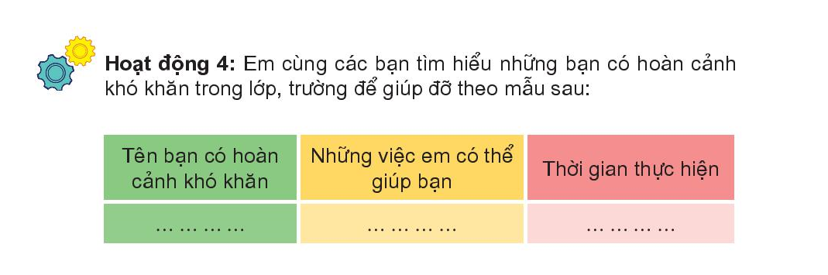
Hoạt động nhóm

Slide 10
Hoạt động 4
Hoạt động nhóm
Con hãy kể cho bạn mình nghe về hoạt động xã hội con biết hoặc con đã từng tham gia.

Slide 11
Đọc thơ
Ai yêu các nhi đồng bằng Bác Hồ Chí Minh
Tính các cháu ngoan ngoãn, mặt các cháu xinh xinh
Mong các cháu cố gắng thi đua học và hành
Tuổi nhỏ làm việc nhỏ, tùy theo sức của mình
Các cháu hãy cố gắng, cháu Bác Hồ Chí Minh.

Slide 12


Dặn dò
Nhận xét tiết học
Áp dụng kiến thức đã học vào cuộc sống hằng ngày

